Slide 1
Vysoká škola technická a ekonomická v Českých Budějovicích
Ústav technicko-technologický
Porovnání energetické spotřeby a emise skleníkových plynů na přepravní relaci Brno - Jihlava
Autor bakalářské práce: Ondřej Heppler
Vedoucí bakalářské práce: Ing. Vladimír Ľupták, PhD.
Oponent bakalářské práce: Ing. Martin Stach
České Budějovice, červen 2018

Slide 2
Motivace a důvody k řešení daného problému
Aktuální téma
Kritická situace produkce emisí z dopravy
Vysoká energetická náročnost
Nový pohled na pochopení produkce emisí

Slide 3
Cíl práce
Evropská norma EN 16258:2012
Porovnání energetické spotřeby/produkce skleníkových plynů
Trasa Brno – Jihlava
Porovnání hromadné silniční a železniční dopravy

Slide 4
Hypotézy
Komparace autobusové a železniční dopravy prokáže, že železniční doprava vyžaduje větší energetické požadavky pro uskutečnění přepravy.
Výsledky komparace potvrdí, že železniční doprava je z hlediska množství emisí skleníkových plynů pro životní prostředí šetrnější.
Ovlivněním obsazenosti dopravního prostředku silně pozměníme finální výsledky analýzy.

Slide 5
Použitá metoda
Metodika - Evropská norma EN 16258:2012
Jednotka kgCO2e
Hodnoty Ew , Gw , Et , Gt (well-to-wheels, tank-to-wheels)

Slide 6
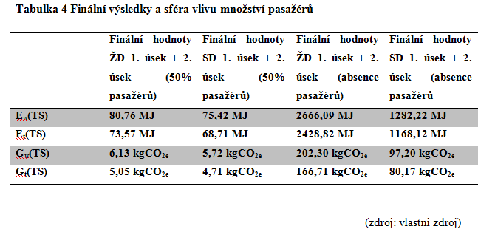
Dosažené výsledky

Slide 7
Přínos práce
Výsledný poměr emisí hromadné silniční dopravy/železniční dopravy
Pochopení vztahu emisí a přepravního výkonu

Slide 8
Shrnutí
Totožné množství osob -> autobusová doprava je výhodnější
V praxi větší potenciál ŽD v množství přepravovaných osob -> stává se výhodnější
Přepravní výkon -> silný vliv na finální výsledky

Slide 9
Děkuji za pozornost

Slide 10
Odpovědi na otázky vedoucího bakalářské práce
Vysvětlete 13% shodu ve vaší práci?
Teorie -> citace, malé množství dostupné odborné literatury
S jakou spotřebou hnacího dráhového vozidla jste uvažovali?
59,43 l/100 km

Slide 11
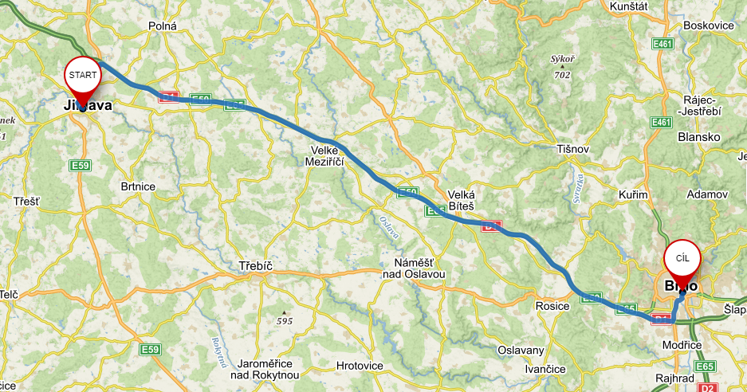
Odpověď na otázku oponenta
Jakou jste zvažoval trasu autobusu? E50, E65, D1

